Slide 1
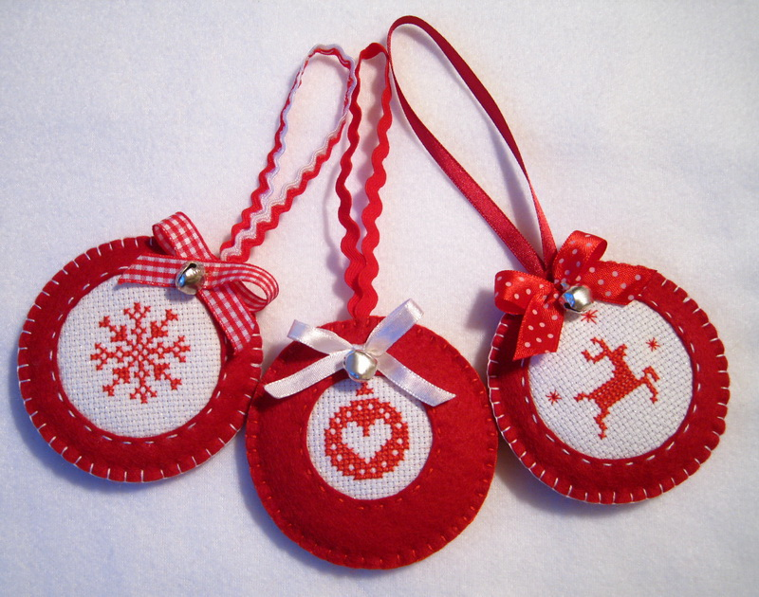
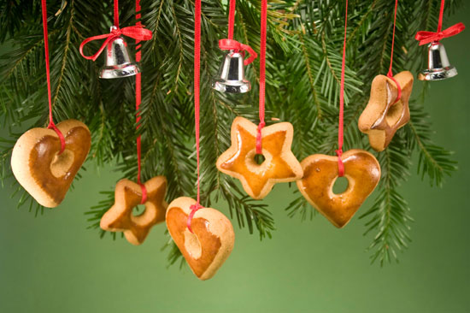
Історія ялинкових
прикрас

Slide 2
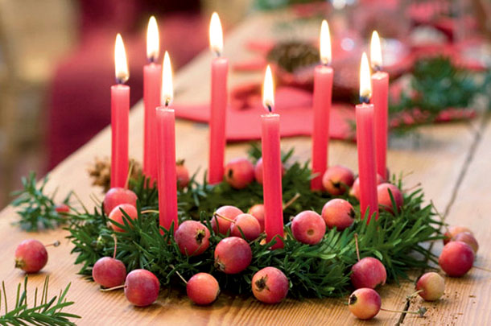
Історія виникнення Новий рік – це свято, оповите легендами й романтичними історіями. Кожна традиція пов'язана з цікавими фактами з минулого. Ось і новорічна іграшка також має свою історію, адже вона не з'явилася ні звідки. Виявляється, почалося все багато століть тому. До середини XVIII століття прикраси були тільки їстівні, крім випічки, до «ялинкового меню» додалися горіхи, фрукти та цукерки. А вже в кінці цього ж століття на зелених гілочках з’явилися не тільки солодощі, але й паперові іграшки, шишки, яєчні шкаралупки, фігурки з латуні.

Slide 3
Перші ялинкові прикраси були зроблені в 1848р в містечку Лауша в Тюрингії (Німеччина)

Slide 4
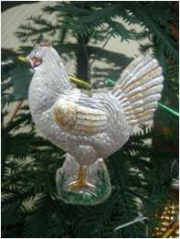
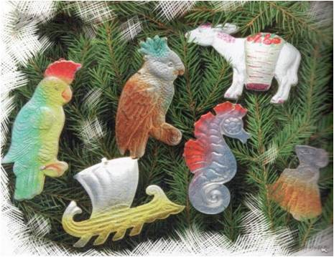
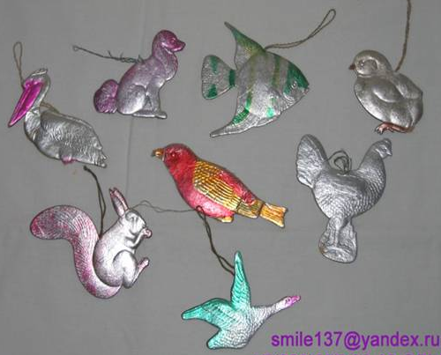
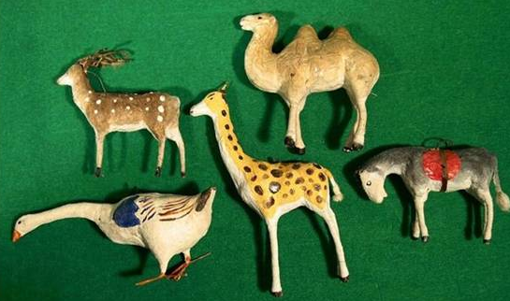
На українських землях ялинки стали прикрашати
в 1860-1870р. Це були прикраси з пресованого картону

Slide 5
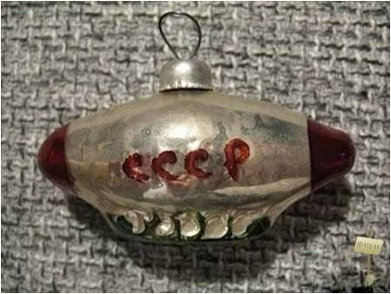
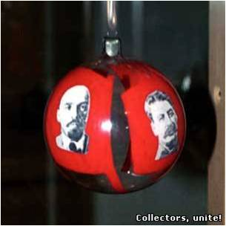
З 1935р у СРСР вироблялися картонні іграшки із зображенням Леніна, Сталіна та символікою СРСР

Slide 6
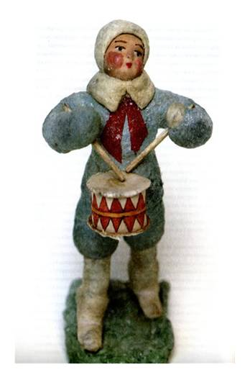
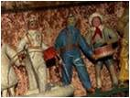
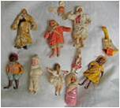
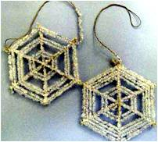
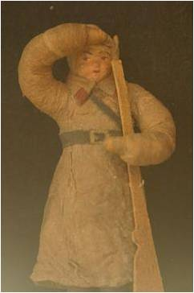
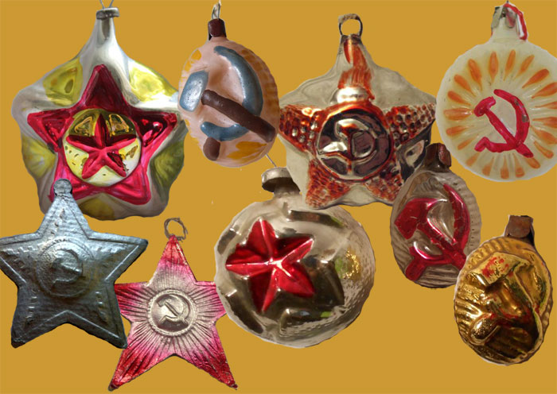
Іграшки у СРСР

Slide 7
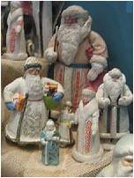
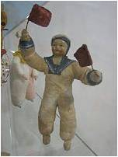
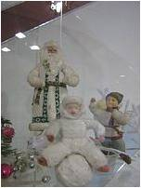
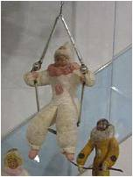
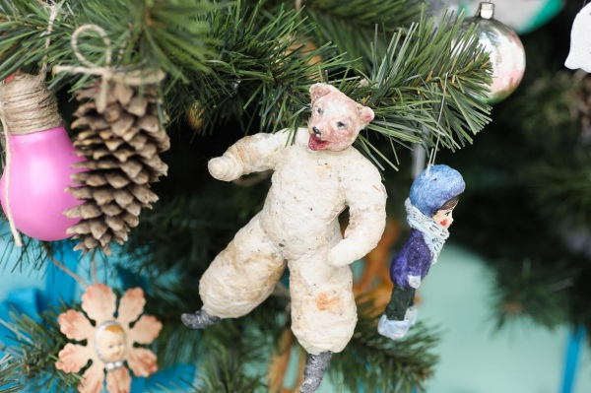
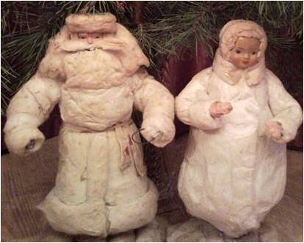
До середини 1950-х років популярними були ватні іграшки

Slide 8
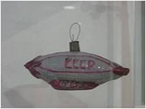
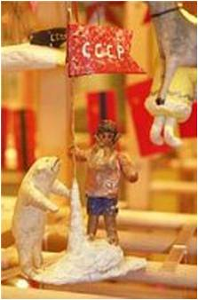
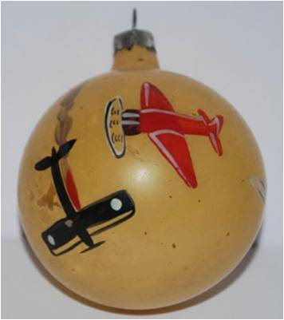
В іграшках відобразилися такі видатні події як Освоєння Півночі

Slide 9
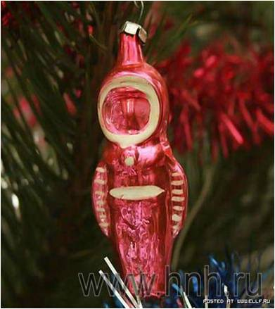
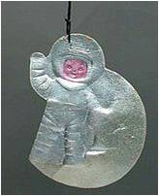
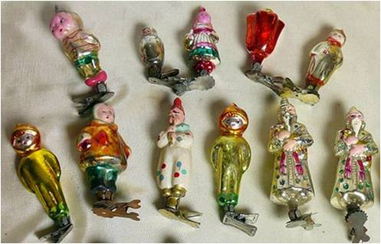
Політ у космос:

Slide 10
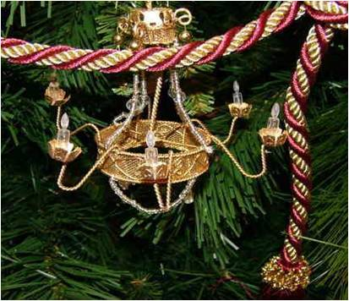
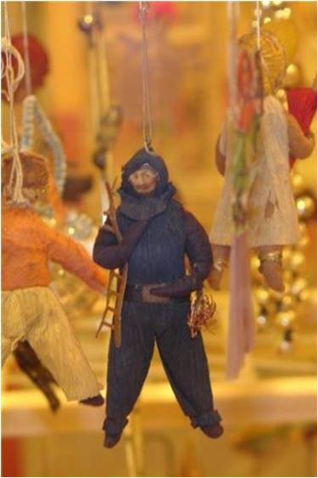
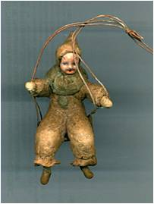
Велика Вітчизняна Війна:

Slide 11
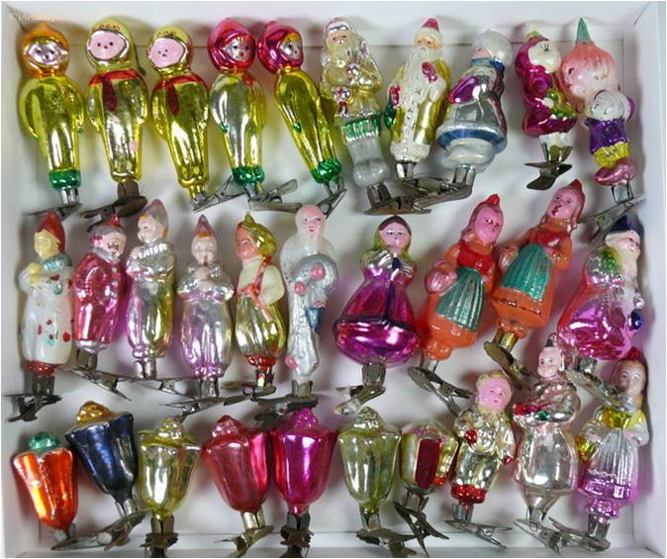
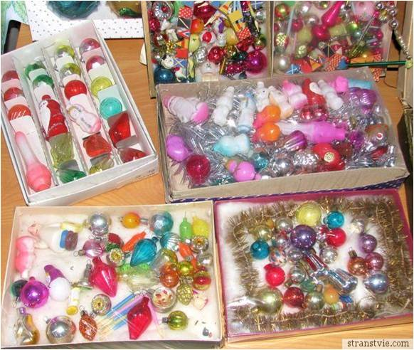
У 1950-1960р набувають популярності скляні ялинкові прикраси

Slide 12
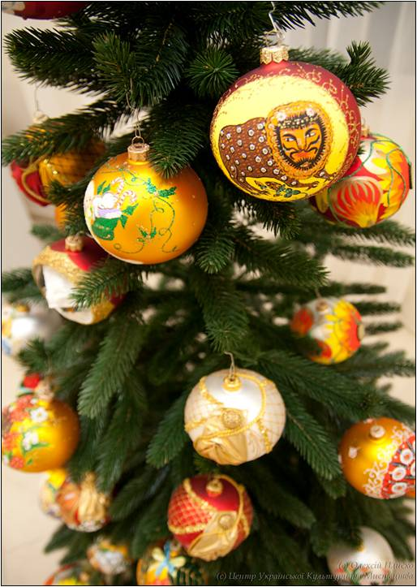
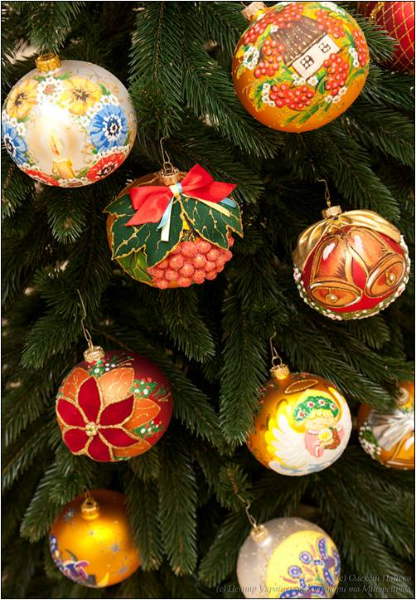
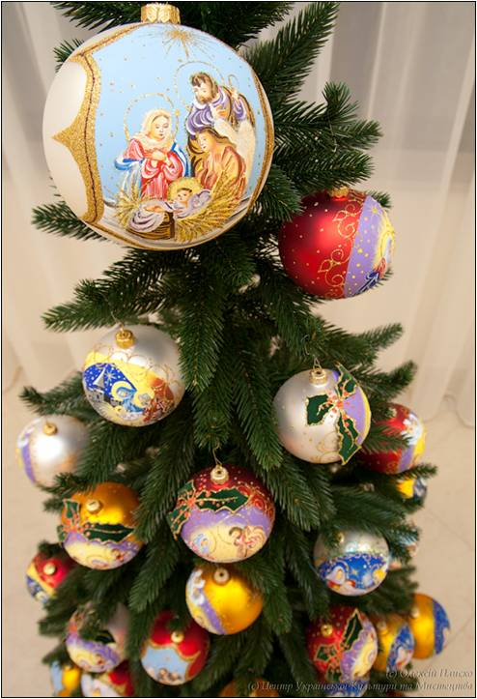
Українські ялинкові іграшки сучасності:

Slide 13
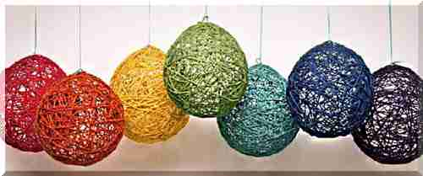
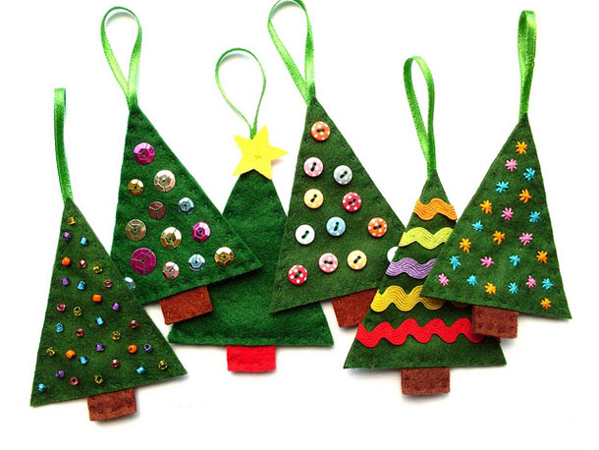
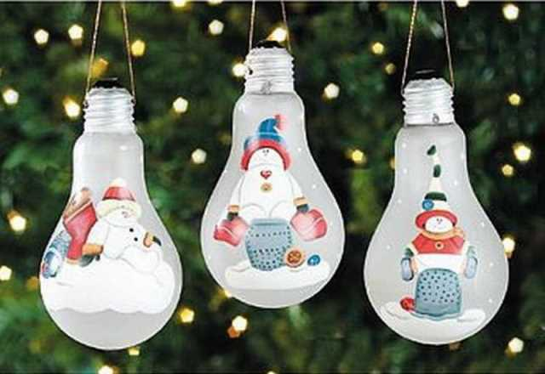
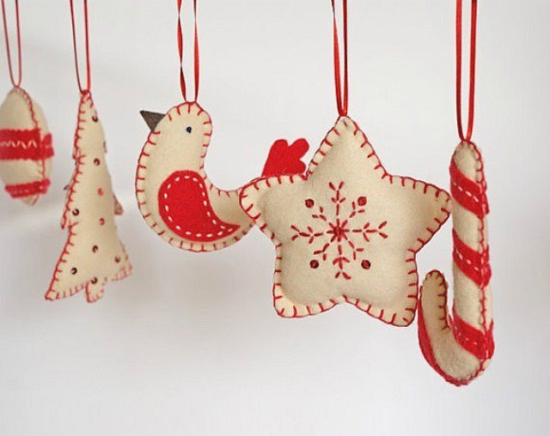
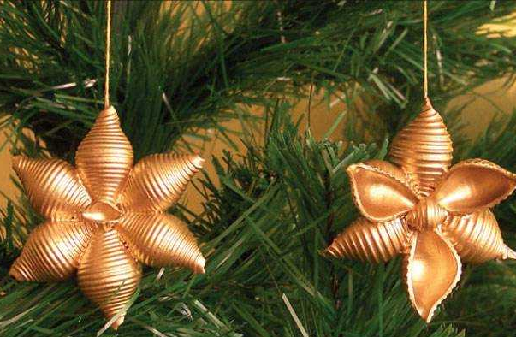
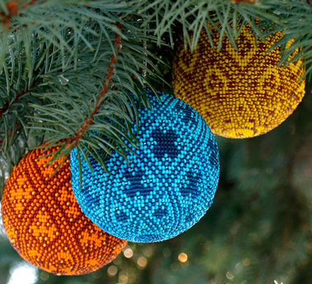
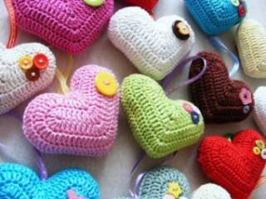
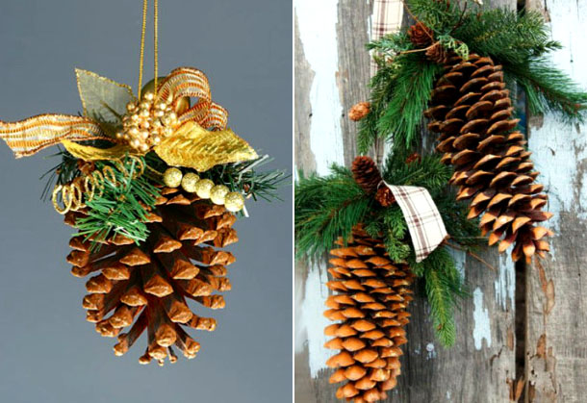
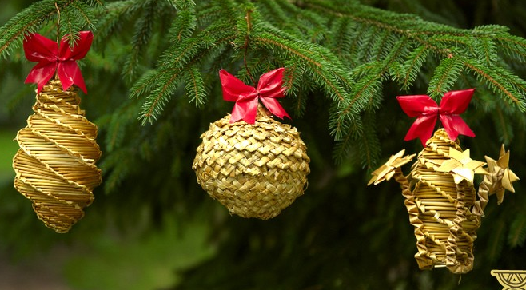
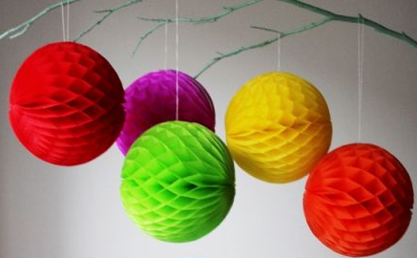
Саморобні ялинкові іграшки

Slide 14
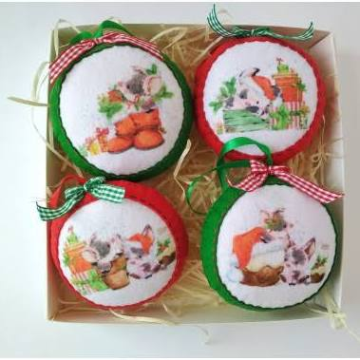
Набір іграшок з фетру "Кулі з поросятами" Pugovichok Mini (SUN2417)from Байолл
Набір фетрових іграшок на ялинку стане оригінальним подарунком рідним і близьким до Нового року або Різдва. У наборі 4 іграшки, діаметр 10 см. Матеріал - корейський фетр. ...
Деталі на сайті Байолл »
250,00 грн.
Байолл

